Slide 1
ТЕМА:
Секрет
имён числительных

Slide 2
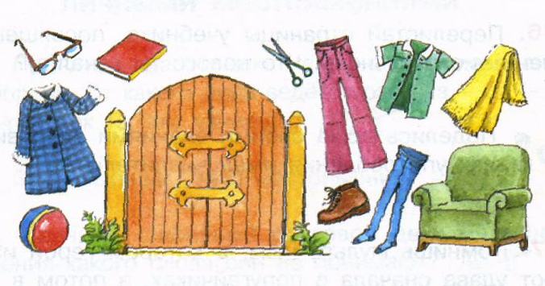

Slide 3
ВЫВОД:
числительное один вынуждено принимать
форму множественного числа, род имени
существительного, с которым оно связано.

Slide 4
Имя числительное вместе с именем существительным, к которому оно относится, составляет один член предложения.
числ. сущ.
Шесть мышат в камыше шуршат.
Опять пять ребят нашли у пенька пять опят.
Три сороки тараторки тараторили на горке.

Slide 5

Длину удава измерили 38 попугайчиками и 2 слонятами.
(два, двумя, тридцатью, восьми, восьмью, тридцати,)

Slide 6
ИТОГ
Порядковые, количественные;
простые, сложные;
изменяются по падежам – у сложных изменяются обе части;
числительные ОДИН и ДВА изменяются по родам;
числительное ОДИН принимает форму множественного числа;
числительное вместе с существительным, к которому оно относится, составляет один член предложения.

Slide 8
Словарь :
двадцать, одиннадцать, пятьдесят, сорок,
шестнадцать, семнадцать, девятнадцать,
восемнадцать, двенадцать, пятнадцать .

